Slide 1


Aplicación de Apoyo a la Gestión de Horarios de Clases del Colegio Piamarta
TRABAJO DE TITULO
INTEGRANTES :
Álvaro Aguilar.
Juan Enrique Bello.
Claudia Cornejo.
Darío Díaz.
Milton González.
Eduardo Llanquileo.
PROFESOR GUIA : José Miguel Santibáñez Allendes.

Slide 2
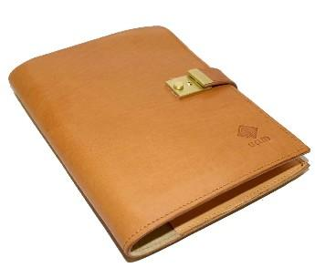
AGENDA
INTRODUCCIÓN.
TEORIA Y DESARROLLO DE LA APLICACIÓN.
MODELOS Y METODOLÓGIAS.
PRUEBAS Y RENDIMIENTO.
CONCLUSIONES.
Juan Bello Vergara.

Slide 3

INTRODUCCION
CLIENTE
Congregación Sagrada Familia.
Comuna de Estación Central.
190 personas en el área de docencia.
SITUACIÓN ACTUAL
Problema de asignación de horarios.
3 semanas de trabajo.
Juan Bello Vergara.

Slide 4

INTRODUCCION
OBJETIVOS
Objetivo General.
Objetivo Específicos.
REQUERIMIENTOS
Juan Bello Vergara.

Slide 5
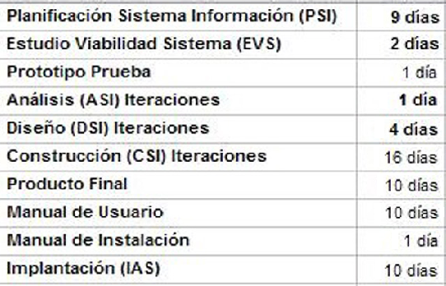
INTRODUCCION
PLANIFICACIÓN
Carta Gantt
Juan Bello Vergara.

Slide 6

INTRODUCCION
PLANIFICACIÓN
Costos Proyectados
Juan Bello Vergara.

Slide 7
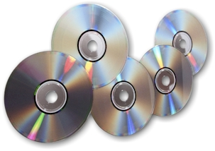
INTRODUCCION
ALTERNATIVAS
aSc Horarios de Clases.
KronoWin Milenio 6.
Desarrollo a la medida.
Juan Bello Vergara.

Slide 8
INTRODUCCION
ALTERNATIVAS
aSc Horarios de Clases.
KronoWin Milenio 6.
Desarrollo a la medida.
ELECCIÓN :
Desarrollo a la medida.
Necesidad.
Imagen.
Costo.
Juan Bello Vergara.

Slide 9
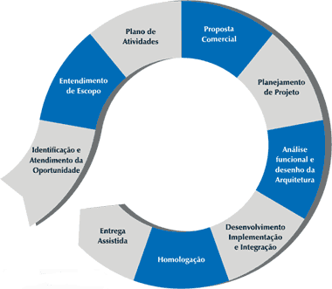
INTRODUCCION
ENFOQUE DUAL DEL PROYECTO
Mantenedores de la aplicación.
Modelo Evolutivo Incremental.
Metodología OMT++ Simplificado.
Algoritmo de Resolución.
Modelo Espiral.
Juan Bello Vergara.

Slide 10
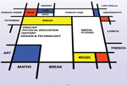
Asignación de Horarios
Problema común a las instituciones educacionales.
Gran cantidad de soluciones posibles.
Diferente grado de optimización.
Uso de gran cantidad de recursos.
Problema de combinatoria
Darío Díaz Videla.

Slide 11

Np-Completo
Algoritmos polinómico, dice relación entre el tamaño del problema y su tiempo de ejecución.
Los problemas con coste factorial o combinatorio están agrupados en NP.
Problemas NP no se puede resolverlos en un tiempo razonable.
Darío Díaz Videla.

Slide 12

Heurística
Es la capacidad de un sistema para realizar de innovaciones positivas.
Favorece el tiempo de proceso en desmedro de la precisión de los resultados.
Es un enfoque para abordar problemas NP.
Darío Díaz Videla.

Slide 13
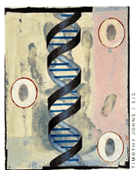
Algoritmo Genético
Inspirado en la evolución biológica y su base genético-molecular.
Método de búsqueda dirigida basada en probabilidad.
Al aumentar el número de iteraciones, la probabilidad de tener el óptimo en la población tiende a 1.
Darío Díaz Videla.

Slide 14

Funcionamiento
Inicializar aleatoriamente una población de soluciones a un problema, representadas por una estructura de datos adecuada.
Evaluar cada una de las soluciones, y asignarle una puntuación según lo bien que lo hayan hecho.
Escoger de la población la parte que tenga una puntuación mayor.
Mutar y Cruzar las diferentes soluciones de esa parte escogida, para reconstruir la población.
Repetir un número determinado de veces, o hasta que se haya encontrado la solución deseada
Iniciar Población
Escoger Mejores Puntajes
Mutar y Cruzar
Evaluar y asignar puntaje
Repetir
Darío Díaz Videla.

Slide 15
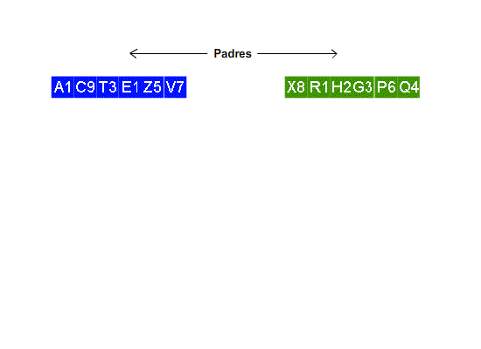
Cruces.
Milton González Quiroz.

Slide 16
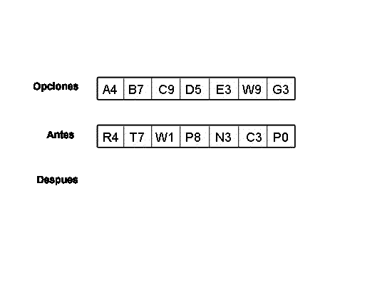
Mutaciones.
Milton González Quiroz.

Slide 17
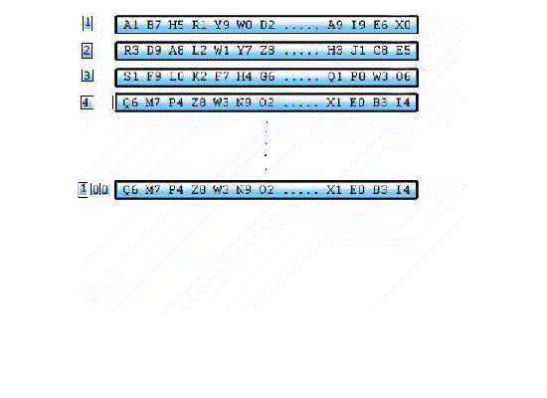
Compactación
Milton González Quiroz.

Slide 18
Reglas
Milton González Quiroz.

Slide 19
Distribución de Datos
Ciclos
Nivel
Cursos
Niv14
4A … 4J
Niv13
3A … 3J
Niv12
2A … 2J
Ciclo 3
Niv11
1A .. 1J
Niv10
8A .. 8 J
Niv9
7A … 7K
Niv8
6A .. 6L
Colegio
Niv7
5A … 5K
Ciclo 2
Niv6
4A … 4K
Niv5
3A … 3K
Niv4
2A … 2K
Niv3
1A … 1J
Ciclo 1
Niv2
Kinder A … Kinder I
Niv1
Pre-kinder A … Pre-kinder F
Eduardo Llanquileo Bravo.

Slide 20
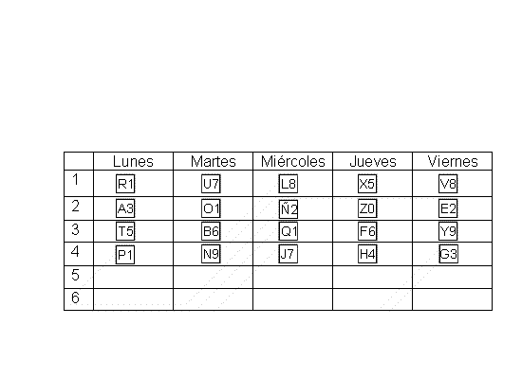
Representación de Datos
Curso : 1° Básico “A”
Eduardo Llanquileo Bravo.

Slide 21
1° Básico A
1
2
3
4
5
6
7
8
9
10
11
12
13
14
15
16
17
18
19
20
21
22
23
24
25
26
27
28
29
…
…
N
Profesor
Asignatura
GEN
Eduardo Llanquileo Bravo.

Slide 22
Cromosoma
1° Básico A
1° Básico B
1° Básico C
1
2
3
4
5
6
7
…
N
1
2
3
4
5
6
7
…
N
1
2
3
4
5
6
7
…
N
Cromosoma
Eduardo Llanquileo Bravo.

Slide 23
Modelo de la Aplicación
Aplicación
GenHor
Base de Datos
Gestión de
Datos
Algoritmo Genético
Informes
Eduardo Llanquileo Bravo.

Slide 24
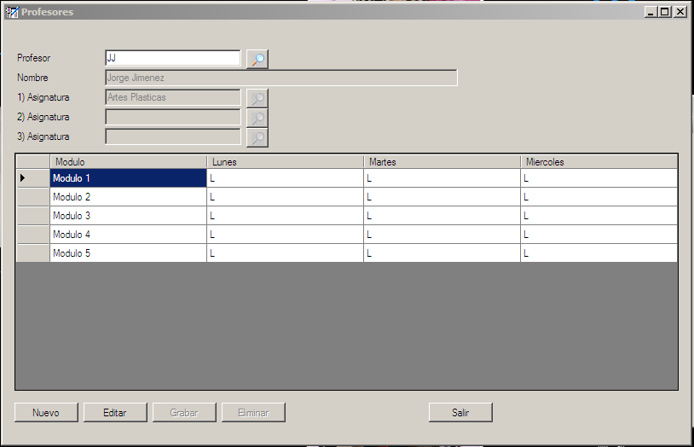
Aplicación
Eduardo Llanquileo Bravo.

Slide 25
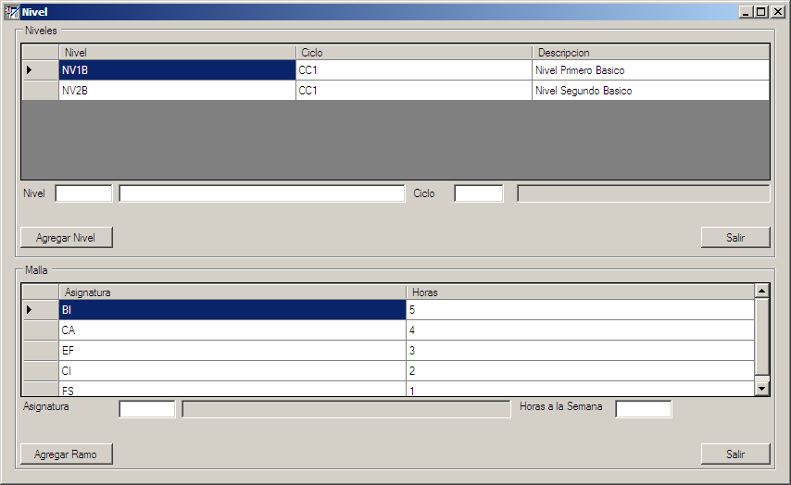
Aplicación
Eduardo Llanquileo Bravo.

Slide 26
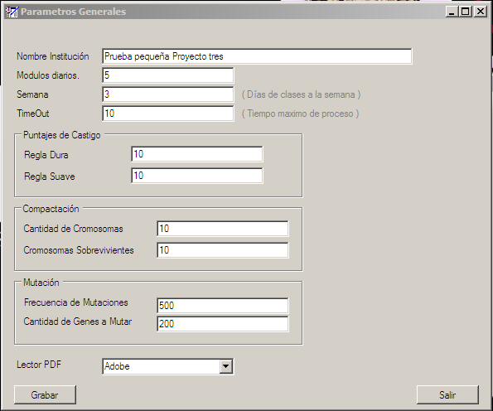
Aplicación
Eduardo Llanquileo Bravo.

Slide 27
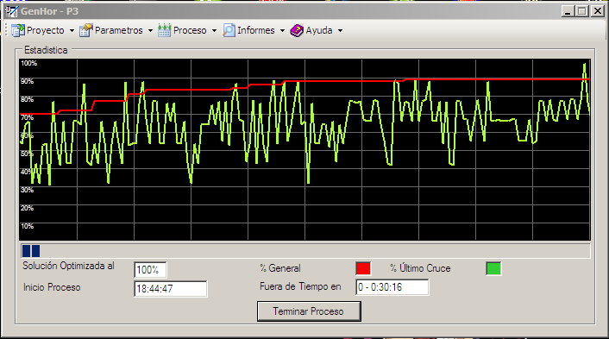
Aplicación
Eduardo Llanquileo Bravo.

Slide 28
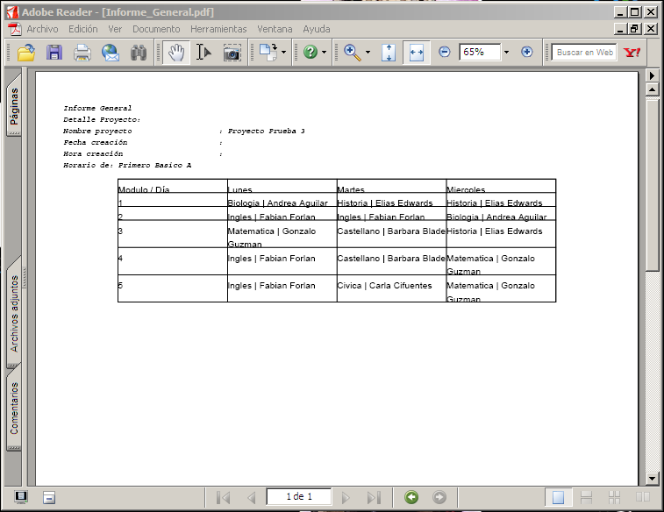
Aplicación
Eduardo Llanquileo Bravo.

Slide 29
Metodologías
Documentación
Aplicación
Métrica
Versión 3
Mantenedores
Visualización Soluciones
Algoritmo de resolución
Modelo
Espiral
OMT ++
Simplificada
Administración
Pública de España
Barry Bohem
Ari Jaacksi
Juha Markus Aalto
Álvaro Aguilar Escobar.

Slide 30
Métrica Versión 3
Planificación del Sistema de Información
(PSI)
Se obtiene un marco de referencia para el desarrollo del sistema de información
Estudio de Viabilidad del Sistema (EVS)
Análisis del Sistema de Información (ASI)
Diseño del Sistema de Información (DSI)
Construcción del Sistema de Información (CSI)
Álvaro Aguilar Escobar.

Slide 31
Métrica Versión 3.
Planificación del Sistema de Información
(PSI)
Se analiza un conjunto de necesidades.
Se toman consideraciones de restricciones de tipo económica, técnica, legal y operativa
Estudio de Viabilidad del Sistema (EVS)
Análisis del Sistema de Información (ASI)
Diseño del Sistema de Información (DSI)
Construcción del Sistema de Información (CSI)
Álvaro Aguilar Escobar.

Slide 32
Métrica Versión 3
Planificación del Sistema de Información
(PSI)
Se detalla con profundidad el sistema, sirviendo éste como base para el posterior diseño del sistema
Estudio de Viabilidad del Sistema (EVS)
Análisis del Sistema de Información (ASI)
Diseño del Sistema de Información (DSI)
Construcción del Sistema de Información (CSI)
Álvaro Aguilar Escobar.

Slide 33
Métrica Versión 3.
Planificación del Sistema de Información
(PSI)
Se define la arquitectura del sistema
Estudio de Viabilidad del Sistema (EVS)
Análisis del Sistema de Información (ASI)
Diseño del Sistema de Información (DSI)
Construcción del Sistema de Información (CSI)
Álvaro Aguilar Escobar.

Slide 34
Métrica Versión 3
Planificación del Sistema de Información
(PSI)
En esta etapa se genera el código de los componentes
Estudio de Viabilidad del Sistema (EVS)
Análisis del Sistema de Información (ASI)
Diseño del Sistema de Información (DSI)
Construcción del Sistema de Información (CSI)
Álvaro Aguilar Escobar.

Slide 35
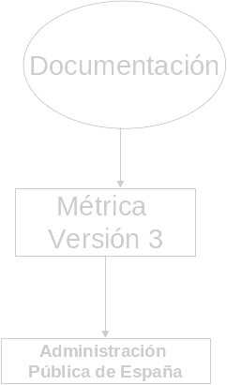
Metodologías
Aplicación
Mantenedores
Visualización Soluciones
Algoritmo de resolución
Modelo
Espiral
OMT ++
Simplificada
Barry Bohem
Ari Jaacksi
Juha Markus Aalto
Álvaro Aguilar Escobar.

Slide 36
OMT ++ Simplificado
Conceptualización
Se contextualiza el problema y se dan nociones de la situación actual
Análisis Orientado a Objeto
Diseño Orientado a Objetos
Construcción
Álvaro Aguilar Escobar.

Slide 37
OMT ++ Simplificado
Conceptualización
Se especifican los conceptos claves del proyecto
Análisis Orientado a Objeto
Diseño Orientado a Objetos
Construcción
Álvaro Aguilar Escobar.

Slide 38
OMT ++ Simplificado
Conceptualización
Se presentan las clases del sistema con sus relaciones estructurales
Análisis Orientado a Objeto
Diseño Orientado a Objetos
Construcción
Álvaro Aguilar Escobar.

Slide 39
OMT ++ Simplificado
Conceptualización
Se Genera el Código, se ensambla y prueba el sistema
Análisis Orientado a Objeto
Diseño Orientado a Objetos
Construcción
Álvaro Aguilar Escobar.

Slide 40
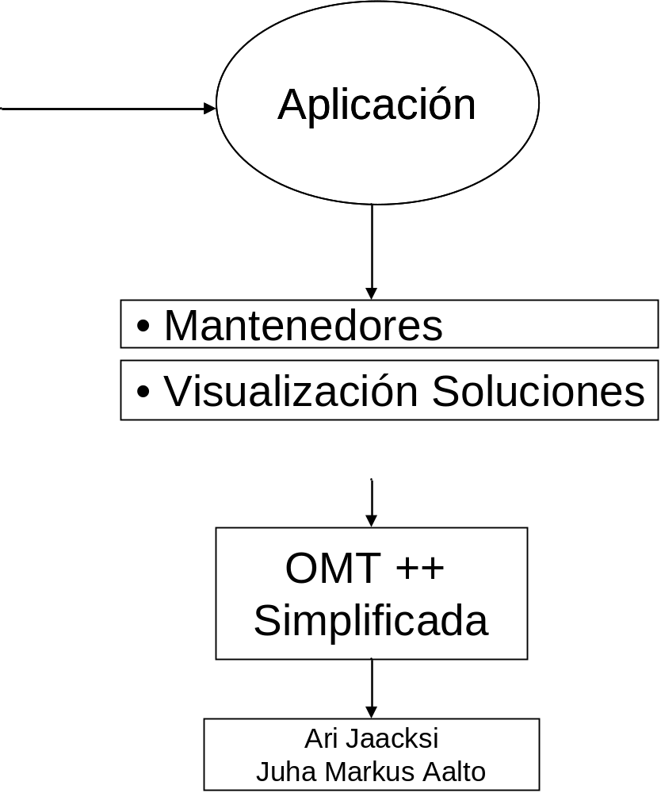
Metodologías
Algoritmo de resolución
Modelo
Espiral
Barry Bohem
Álvaro Aguilar Escobar.

Slide 41
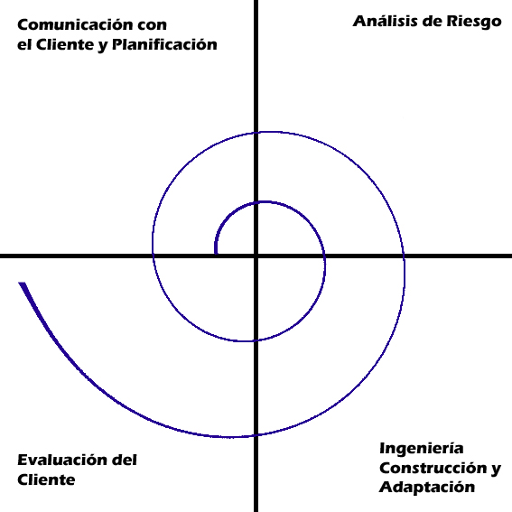
Modelo Espiral
Toma de Requerimientos y requisitos iniciales
Álvaro Aguilar Escobar.

Slide 42
Modelo Espiral
Considerar factores negativos
Álvaro Aguilar Escobar.

Slide 43
Modelo Espiral
Considerar factores negativos
Álvaro Aguilar Escobar.

Slide 44
Modelo Espiral
Validar Construcción y si es necesario agregar nuevos requerimientos
Álvaro Aguilar Escobar.

Slide 45
CONLUSIONES
LOGRO DE OBJETIVOS
De acuerdo a los objetivos específicos planteados se puede decir que se cumplieron todos dando por satisfecho nuestro objetivo general.
PROYECCIONES A FUTURO
Se pretende realizar mejoras en la aplicación, agregando los nuevos requerimientos que saldrán en el próximo período escolar.
Claudia Cornejo Castro.

Slide 46
CONCLUSIONES
EXPERIENCIA ADQUIRIDA
Debido a la complejidad del problema, se tuvo que dedicar gran parte del período a la investigación, donde se adquirió conocimientos necesarios para desarrollar la aplicación.
Claudia Cornejo Castro.

Slide 47

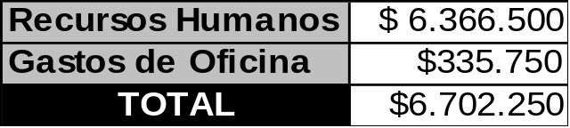
CONCLUSIONES
COSTOS REALES v/s COSTOS PROYECTADOS
Al hacer la comparación entre ambos costos se puede ver que la diferencia es mínima
Costos Estimados
Costos Reales
Claudia Cornejo Castro.

Slide 48

Fin Presentación
Muchas Gracias

